Slide 1
Московская область
наше подмосковье
мы вместе
мы вместе

Slide 2
Отчет главы городского округа Лотошино за 2022 год
и планы по развитию округа на
2023-2024 годы

Slide 3
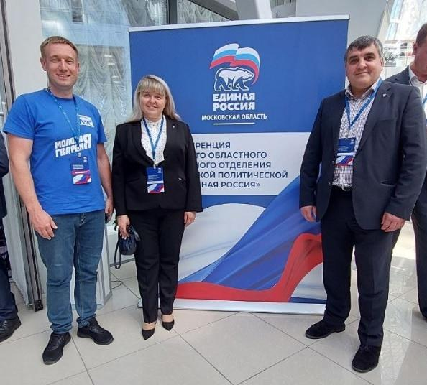
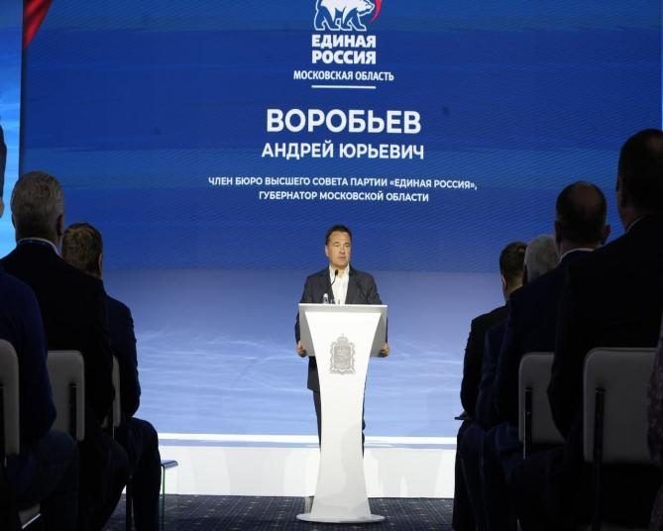
Поддержка президента и правительства
СОВМЕСТНЫЕ ПРОЕКТЫ
На 27-ой Конференции Московского областного регионального отделения «Единой России» Андрей Воробьев единогласно выбран кандидатом на предстоящие выборы Губернатора Московской области.
Подзаголовок
Подзаголовок
Подзаголовок
т
Фото
Фото
Фото

Slide 4
СОВМЕСТНЫЕ ПРОЕКТЫ
ПОДДЕРЖКА ПРЕЗИДЕНТА И ПРАВИТЕЛЬСТВА
Президент РФ Владимир Путин поддержал решение Андрея Воробьева переизбираться на пост главы Подмосковья

Slide 5
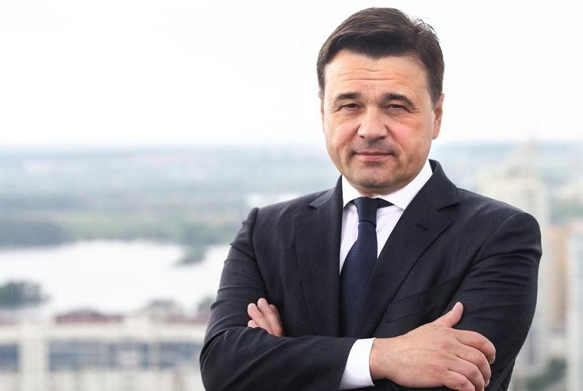
ПОДДЕРЖКА ПРЕЗИДЕНТА И ПРАВИТЕЛЬСТВА
СОВМЕСТНЫЕ ПРОЕКТЫ
Мы и дальше будем делать все, чтобы жизнь в Подмосковье становилась лучше, а наша любимая страна - сильнее.

Slide 6
ПРИНЦИПЫ ЛИДЕРСТВА
01
Житель вс
05
текст
06
02
текст
текст
03
текст
07
текст
04
текст

Slide 7
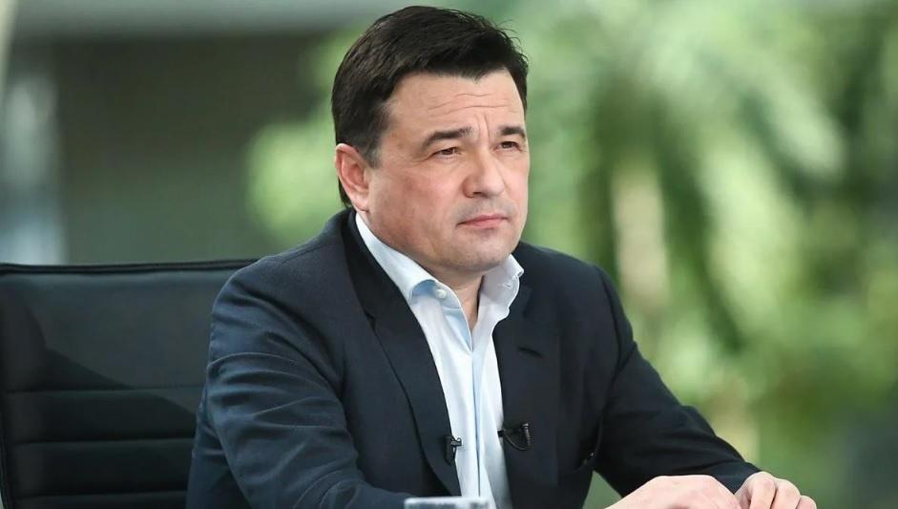
ПОДДЕРЖКА ПРЕЗИДЕНТА И ПРАВИТЕЛЬСТВА
СОВМЕСТНЫЕ ПРОЕКТЫ
В основе работы регионального правительства лежит главный принцип – житель всегда прав
01
текст
05
текст
02
06
текст
текст
03
текст
07
текст
04
текст

Slide 8
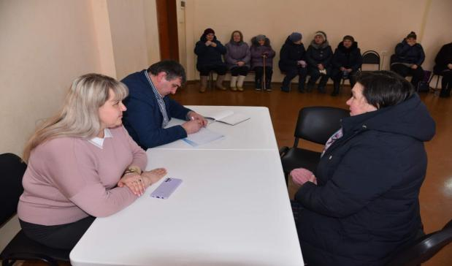
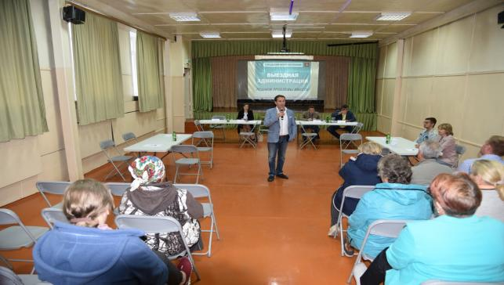
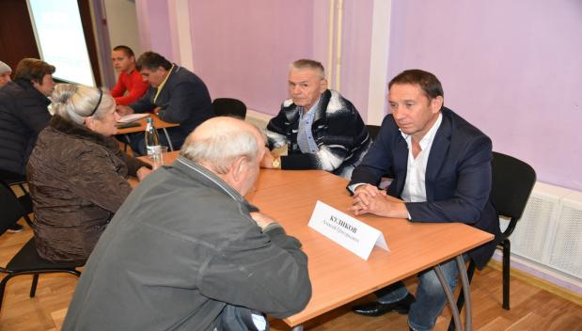
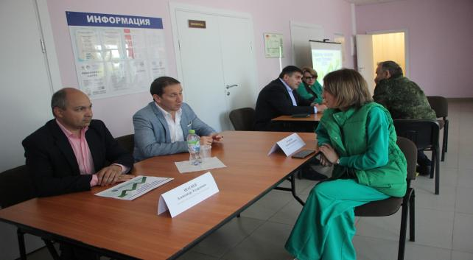
Проводятся встречи с жителями, в том числе выездные
Общение с жителями
Подзаголовок

Slide 9
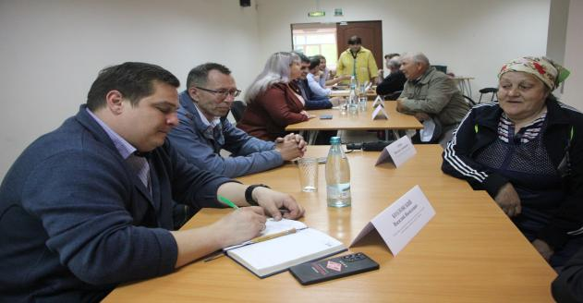
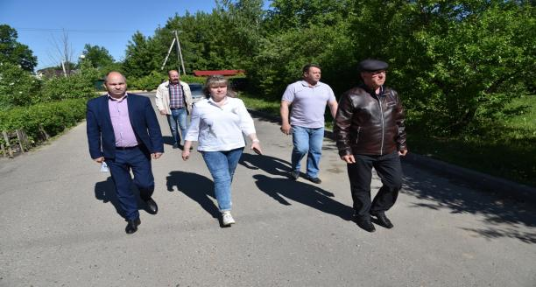
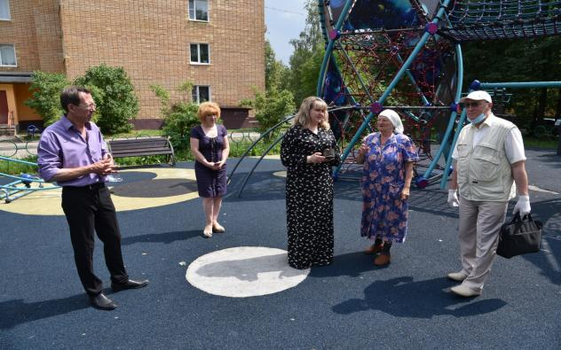
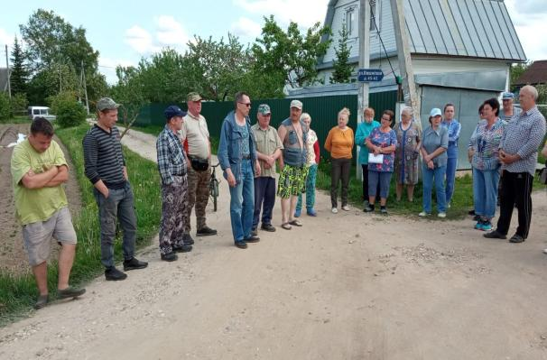
Общение с жителями
В 2022 году было проведено более 400 встреч, охвативших больше 6 тысяч жителей округа
Подзаголовок
Подзаголовок
Фото

Slide 10
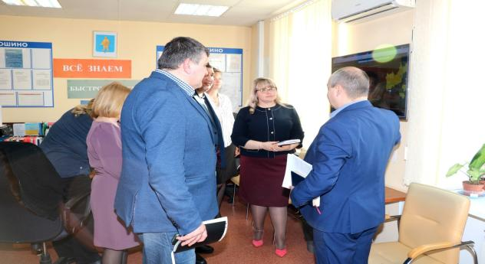
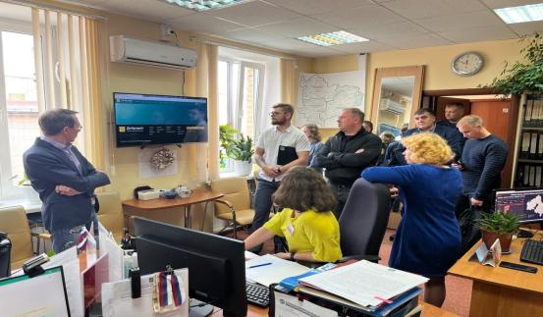
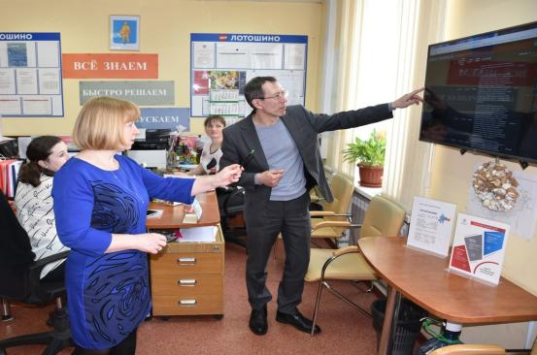
Работает муниципальный ЦУР, за 2022 год было отработано 1040 обращений по «Доброделу», 794 по системе «Инцидент»
Общение с жителями

Slide 11
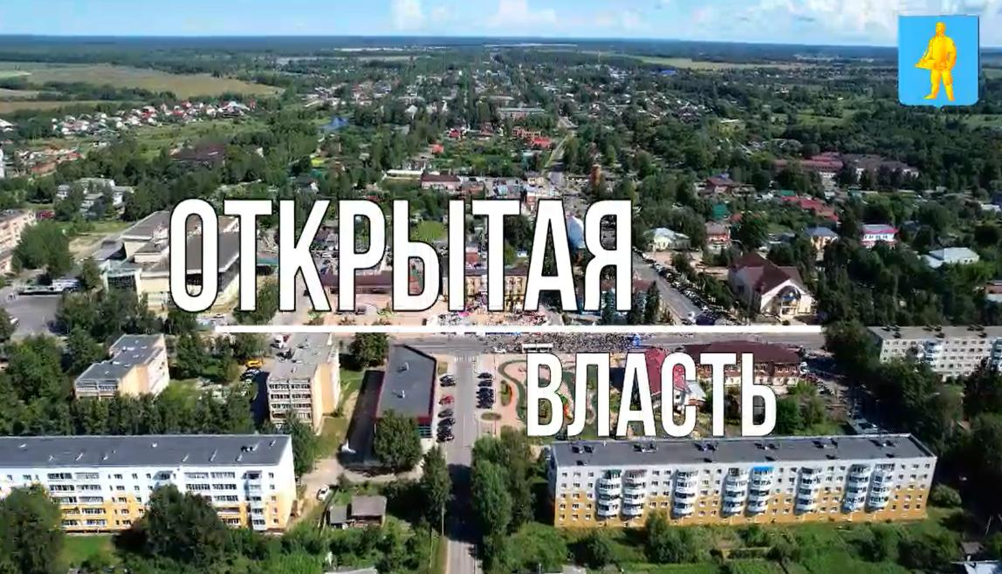
Реализуем проект «Открытая власть» с ежедневными видеоотчетами главы и ведущих специалистов
Общение с жителями

Slide 12
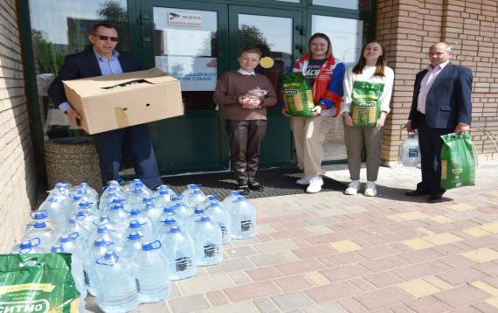
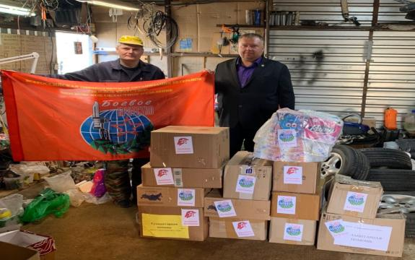
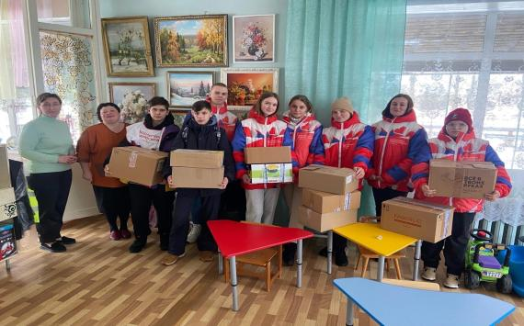
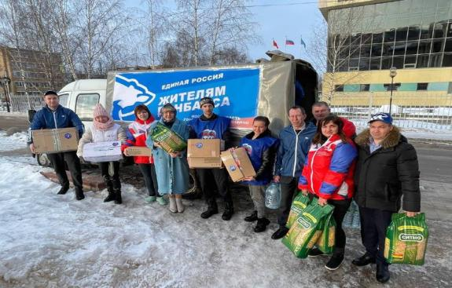
Работает волонтерский штаб для помощи нашей армии и жителям Донецкой и Луганской народных республик. Отправлено 20 тонн гуманитарной помощи
С самых
СВО
Подзаголовок
Подзаголовок
Фото

Slide 13
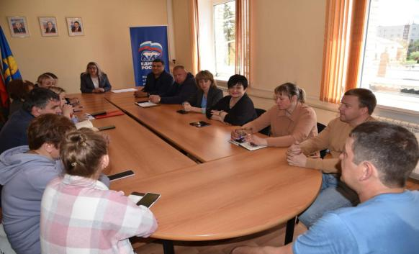
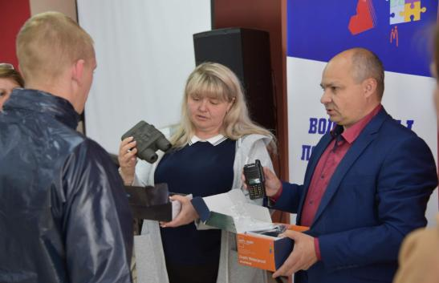
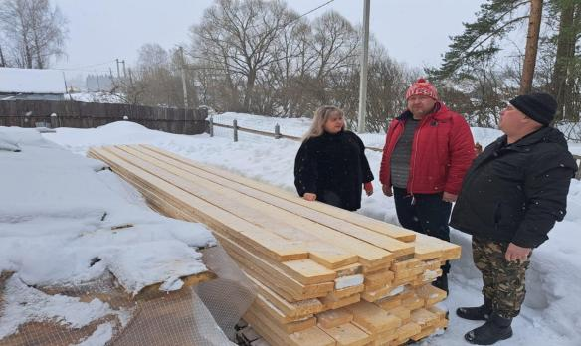
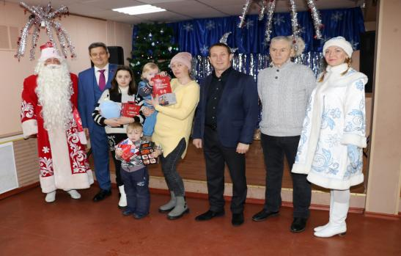
В городском округе Лотошино работает штаб поддержки семей мобилизованных граждан. Оказывается всесторонняя поддержка нашим защитникам и их близким
СВО
Подзаголовок

Slide 14
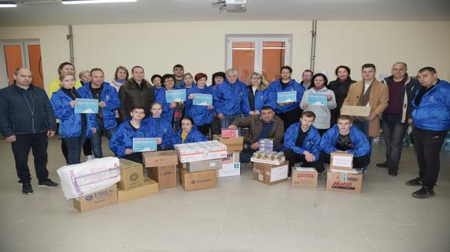
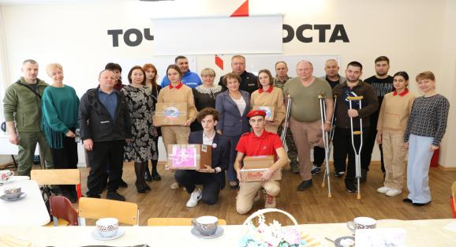
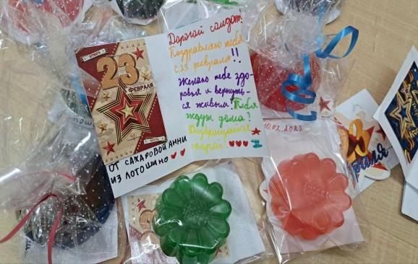
Поддержку волонтерскому штабу оказывает Лотошинское отделение «Боевого братства», отделение «Молодой гвардии», Совет ветеранов, «Юнармия», предприниматели и жители округа
СВО
Подзаголовок

Slide 15
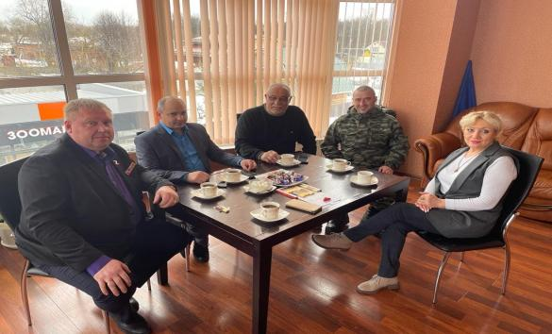
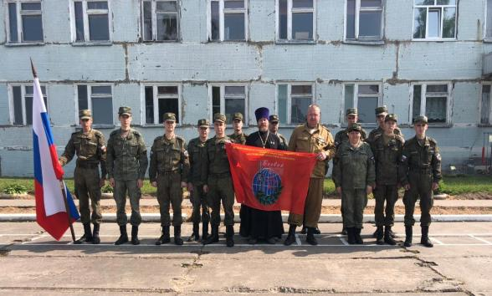
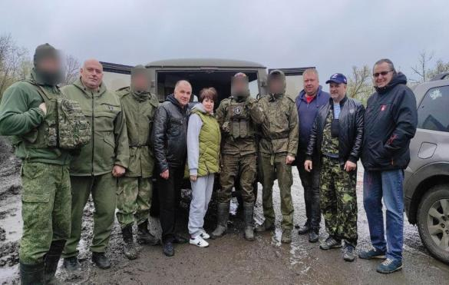
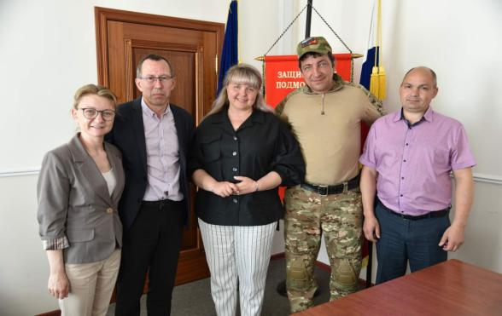
На службу было призвано 37 человек, десятки мужчин пошли служить по контракту. Много лотошинцев участвует в специальной военной операции в качестве добровольцев
СВО
Подзаголовок
Фото

Slide 16
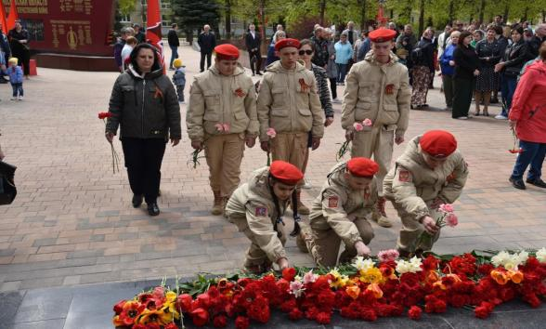
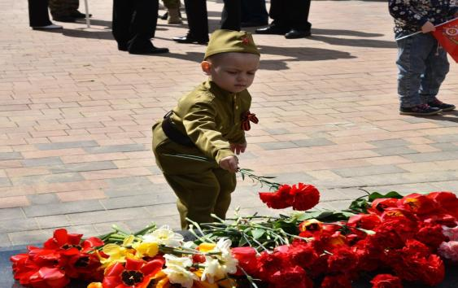
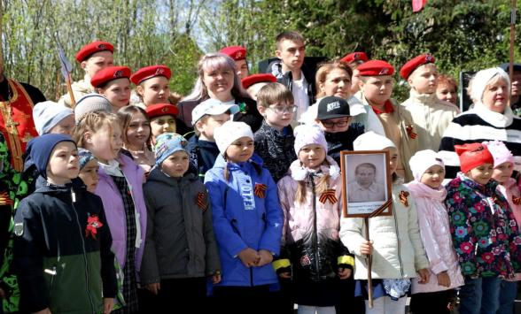
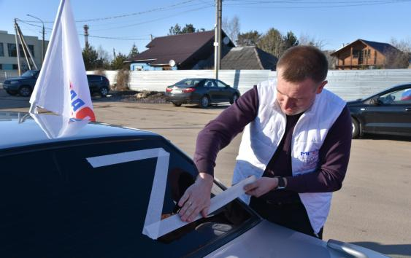
В округе проводились патриотические акции, авто- и велопробеги, флэшмобы, открытые уроки в образовательных учреждениях
СВО
Подзаголовок

Slide 17
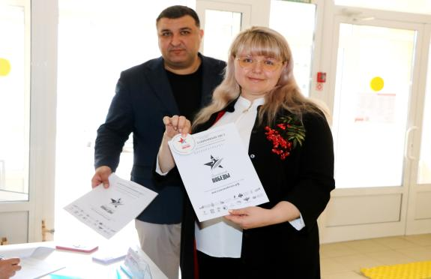
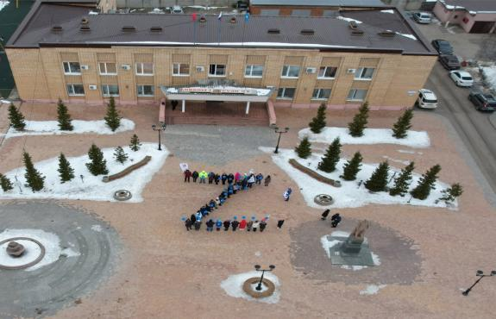
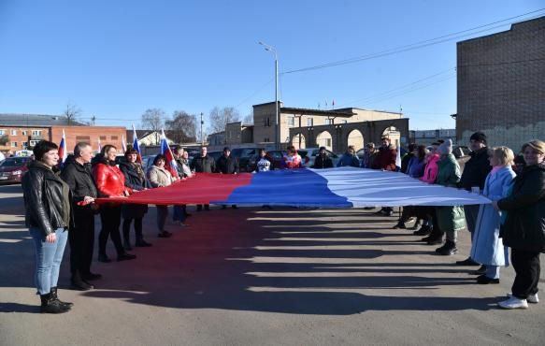
В округе проводились патриотические акции, авто- и велопробеги, флэшмобы, открытые уроки в образовательных учреждениях
СВО
Подзаголовок

Slide 18
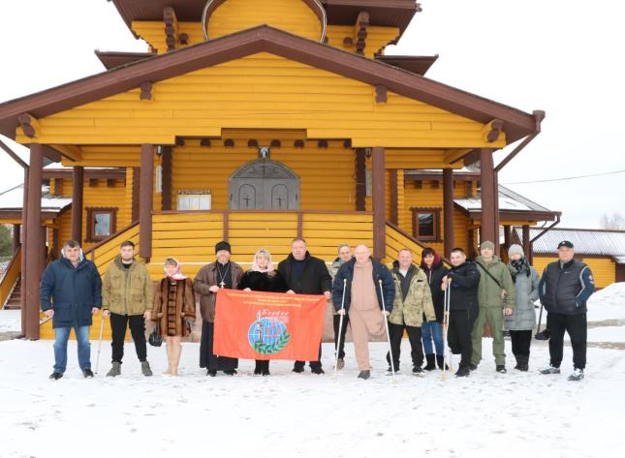
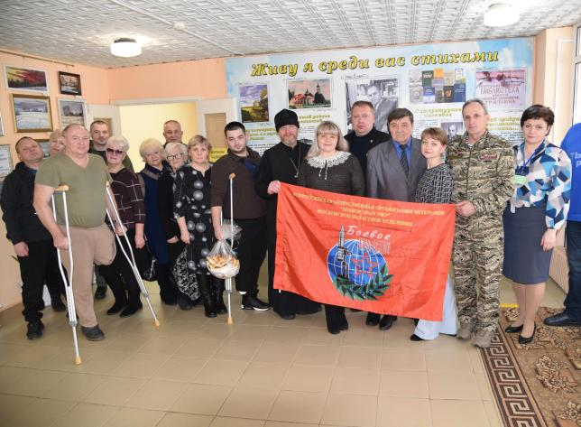
Персональное сопровождение ветеранов СВО и членов семей погибших бойцов
СВО
В планах создание на территории округа «Дома солдатского сердца» - пункта реабилитации, в котором могут найти временный приют и помощь ветераны боевых действий со всей России.
Фото

Slide 19
Мы вместе
Население городского округа Лотошино
цифровизация
Количество официально зарегистрированных безработных уменьшилось на 28 человек
Среднемесячная начисленная заработная плата составила 44 580 руб. или 103,9%
22 217 человек согласно итогам Всероссийской переписи населения

Slide 20
Экономика
Бюджет
цифровизация
Бюджет округа вырос и приблизился к полутора миллиардам рублей
Объем инвестиций составил более двух миллиардов рублей
Зарегистрировано 504 субъекта малого и среднего предпринимательства

Slide 21
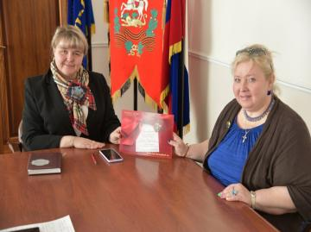
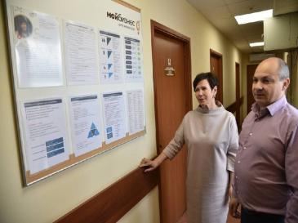
Экономика
Малое и среднее предпринимательство
цифровизация
В сфере малого и среднего бизнеса трудится около 1400 человек, что составляет 37% от занятых в экономике округа.
Функционирует муниципальный офис «Мой бизнес» при администрации городского округа Лотошино.
+ 21 зарегистрированный предприниматель к уровню 2021 года

Slide 22
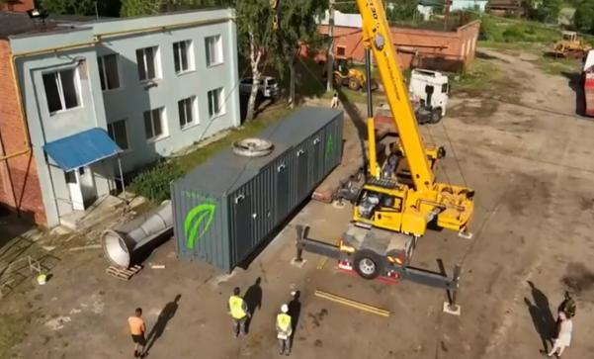
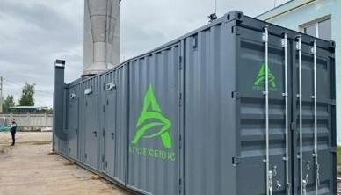
Экономика
Агротехсервис
цифровизация
Производство инновационного оборудования для обращения с отходами на полигонах ТКО
В проект инвестировано более 400 млн рублей
дополнительные рабочие места.

Slide 23
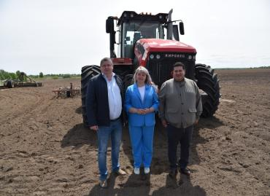
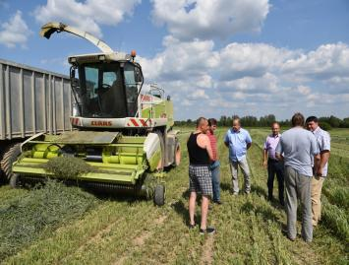
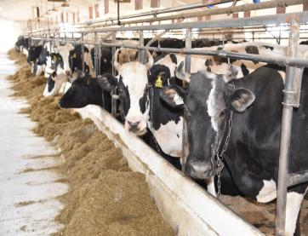
Экономика
Сельское хозяйство
цифровизация
Объем инвестиций в основной капитал в сельскохозяйственной отрасли составил более 600 млн руб.
В сельхоз оборот за последние пять лет введено более 21 тыс. гектаров, в 2022 году – 1600 гектаров.
Площадь угодий более 40 тыс. га., поголовье крупного рогатого скота 7000 голов, численность работников 400 человек.

Slide 24
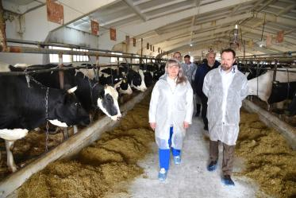
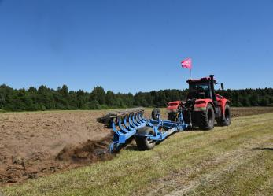
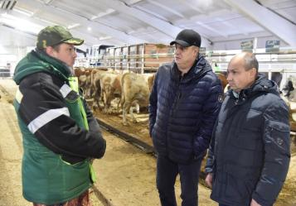
В муниципалитете действуют 6 агрокомпаний и 7 крестьянско-фермерских хозяйств
Экономика
ОАО «Совхоз имени Кирова»
ООО «Колхоз «Заветы Ильича»
ООО «Эко Ферма Завидово»
ООО «Лотофиш»
ООО «Агроинновации МО»
ООО «АФ «Елгозинское»

Slide 25
Реализуется программа Губернатора «Подмосковные 10 га»
Экономика
КФХ «Техновелес»
Будут созданы рабочие места
Желающим предоставляются земельные участки в безвозмездное пользование для организации пчеловодства, садоводства, выращивания картофеля, овощей и ягод, животноводства для молочного и мясомолочного направления.

Slide 26
Экономика
Экологически чистое производство
ООО "ВекторЭКО"
Будут созданы рабочие места

Slide 27
Благоустройство
Реализуется программа 100 прудов и озёр
Московская
область
В 2022 году проведена расчистка и благоустройство береговой зоны пруда в поселке Новолотошино.

Slide 28
При поддержке Губернатора начнутся работы по благоустройству территории «Красного ручья» в Микрорайоне поселка Лотошино
Благоустройство
Общая площадь благоустройства составит 14,6 га.
Было
Будет
Будет
Будет

Slide 29
Медицина
Нам важно иметь современные госпитали, поликлиники, конечно, профессиональных врачей и современное оборудование. Но также очень важно теплое человеческое отношение

Slide 30
Медицина
Оснащение
В Лотошинскую ЦРБ продолжает поступать современное медицинское оборудование – аппараты для ингаляционной терапии, рентгеновская передвижная диагностическая система, резектоскоп, кислородные концентраторы, анализаторы, реанимационные кровати

Slide 31
Медицина
Специалисты
9 новых специалистов

Slide 32
Медицина
Меры поддержки

Slide 33
Медицина
Проект «С заботой о вас»
Бесплатное обследование для жителей округа

Slide 34
Образование
Дети
Заголов
ок
текст
текст
текст
Подзаголовок
Подзаголовок
Подзаголовок
Ушаковская СОШ
Фото
Фото
Фото
ЛСОШ №1

Slide 35
Образование
Строительство
На проведение ремонтных работ в образовательных организациях направлено более 193,7 млн. рублей, на оснащение отремонтированного здания – 21,0 млн. руб.
Завершен капитальный ремонт здания Лотошинской СОШ №1
Обучаются 805 ребят, школа занимает 29-е место в рейтинге школ Подмосковья.

Slide 36
Образование
Лотошинская СОШ №1

Slide 37
Образование
Инновации
В 2022 году открыты две новые «Точки роста»
МОУ «Мигулинская гимназия» д. Савостино
МОУ «Ошейкинская СОШ»

Slide 38
Образование
Школьные стадионы
Проект Губернатора Подмосковья Андрея Воробьёва "Открытый стадион" стартовал в регионе в 2021 году.
Жителям стали доступны стадионы Лотошинской СОШ № 1 и №2

Slide 39
Образование
Строительство
Капитальный ремонт старого здания Лотошинской СОШ №2 и детского сада «Мечта»

Slide 40
Образование
Выпускники
Из 84-х выпускников 10 стали медалистами
5 выпускников получили 100 баллов

Slide 41
Образование
Успехи
Из 84-х выпускников 10 стали медалистами
5 выпускников получили 100 баллов

Slide 42
Спорт
Успехи
Футбольная команда ДЮСШ показала высокие результаты и достижения в футболе и прославила городской округ Лотошино на всероссийских и региональных площадках. Успехов в 2022 году достигли и лотошинские пловцы, боксеры, каратисты.

Slide 43
Спорт
Успехи

Slide 44
Образование
Патриотическое воспитание
На базе 4 школ созданы всероссийские детско-юношеские движения «ЮНАРМИЯ»

Slide 45
Образование
Патриотическое воспитание
Вместе с Пермским землячеством мы открыли монумент советскому воину у бывшей деревни Дьяково, реконструировали памятник в деревне Чапаево

Slide 47
Социальная поддержка
Более 60 % жителей нашего округа охвачены различными мерами социальной поддержки
С 1 июля на 8-10 % проиндексированы зарплаты медикам, соцработникам, работникам культуры.
Обеспечение земельными участками многодетных семей в округе составляет 100% Обеспечены все 183 семьи
Газифицированы 37 из 38 заявленных населенных пунктов
План выполнен на 97%

Slide 48
Жилищные сертификаты сиротам и многодетным семьям
Социальная помощь семьям

Slide 49
Социальная помощь семьям
Жилищные сертификаты сиротам и многодетным семьям

Slide 50
ЖКХ
Социальная газификация
Решение принимать тебе – заводить газ в дом или нет. У нас в 2022-м - 86 тысяч, в этом году – еще 12 тысяч. Понимаем, что есть категории граждан, которым нам необходимо помочь, поэтому предусмотрели льготы», - сказал Андрей Воробьев.

Slide 51
Социальная газификация
ЖКХ
В 2022 году в Подмосковье средний размер компенсации затрат по Социальной газификации на 1 льготника составил 166 тысяч рублей.
38 деревень округа газифицировали по программе, 160 семей получили газ бесплатно до границ своих участков.
Построено 27 км газопроводов, в планах на 2023 еще 10 км, построено до границ участков 385 вводов, пущен газ в 160 домовладениях.

Slide 52
ЖКХ
Социальная газификация

Slide 53
ЖКХ
Андрей Воробьев: Особое внимание уделяем диалогу и коммуникациям с жителями
Благодаря реализации программы Губернатора Андрея Воробьева в городском округе Лотошино отремонтировано 192 подъезда из 460
В 2023 году будут отремонтированы подъезды в многоквартирных домах поселка Новолотошино, деревни Савостино и села Микулино.

Slide 54
Благоустройство
Центральная площадь поселка Лотошино
Было
Стало
Было
Стало

Slide 55
Благоустройство
Реконструкция ул. Центральная поселка Лотошино
Было
Стало
Было
Стало

Slide 56
Андрей Воробьев: Особое внимание уделяем диалогу и коммуникациям с жителями
Ремонт подъездов
ЖКХ

Slide 57
Дороги
Развитие инфраструктуры
Отремонтированы автомобильные дороги протяженностью 7,3 км. и площадью 36,7 тыс. кв. метров в поселке Лотошино (Микрорайон, 2-я Полевая, Парковая), п. Кировский, д. Гаврилово (ул. Озерная), д. Стрешневы Горы, д. Судниково, д. Горы Мещерские, д. Брыково, д. Ильинское-Сельменево, Агнищево-Тереховка.

Slide 58
Дороги
Развитие инфраструктуры

Slide 59
Благоустройство
Дворовые территории
За счет средств местного бюджета был проведен ремонт дворовых территорий на ул.Центральная д.40,25,46, ул.Ветеринарная 18, Новолотошино д.22,25 и д. Доры 1.2.3

Slide 60
ЖКХ
Энэргосбережение
В рамках энергосбережения по всему округу проведена работа по замене светильников уличного освещения ДНАТ и ДРЛ на светодиодные в количестве 591 штук.

Slide 61
Чистая вода
ЖКХ
В Дорах открыта новая станция водоочистки, проводится регулярная замена фильтров и наполнителя, чтобы наши жители имели возможность получать в свои дома чистую воду.

Slide 62
Качество городской среды
Благоустройство
Приведено в порядок 67 дворовых территорий, установлено 58 детских игровых площадок – семь площадок были установлены по программе Губернатора.

Slide 63
Мы вместе
Культура и спорт
Проводятся мероприятия для детей и взрослых, приобретается новое оборудование, сценические костюмы, музыкальные инструменты, спортивный инвентарь.

Slide 64
Культура
Дорский СДК
Отремонтирован зал в Дорском СДК, не использовавшийся с 1997 года

Slide 65
Культура
Велопробег Gran Fondo

Slide 66
Лотошинская команда получила Гран-при фестиваля-конкурса "Город А", опередив в финале команды из Иваново, Ярославля, Ямало-Ненецкого автономного округа, Дмитрова и Астрахани.

Slide 67
Благоустройство
Лотошинский парк культуры и отдыха
В парке сделан фонтан, построены асфальтовые дорожки, приобретены новые аттракционы для детей, продолжается озеленение парка, высадка цветов, благоустройство клумб.

Slide 68
Активности в парке
Благоустройство

Slide 69
Старшее поколение
Активное долголетие
В Лотошино к программе присоединилось более 200 человек.

Slide 70
СОВМЕСТНЫЕ ПРОЕКТЫ
Общественные организации

Slide 71
Совет депутатов
СОВМЕСТНЫЕ ПРОЕКТЫ

Slide 72
ПОДДЕРЖКА ПРЕЗИДЕНТА И ПРАВИТЕЛЬСТВА
СОВМЕСТНЫЕ ПРОЕКТЫ
Спасибо депутатам Государственной Думы и депутатам Московской областной Думы, Правительству Московской области и лично Губернатору Андрею Воробьеву за взаимопонимание и конструктивное сотрудничество.

Slide 73
СОВМЕСТНЫЕ ПРОЕКТЫ
Сотрудничество

Slide 74
СОВМЕСТНЫЕ ПРОЕКТЫ
Сотрудничество

Slide 76
Отчет главы городского округа Лотошино за 2022 год
И планы по развитию округа на 2023-2024 годы

Slide 77
Московская область
наше подмосковье
мы вместе
мы вместе

